Slide 1







PEMBUATAN APLIKASI WEB-MOBILE PELAPORAN INFRASTRUKTUR KONDISI IRIGASI DENGAN OPENSTREETMAP
Oleh :
Zaed Abdullah

Slide 2

Pendahuluan

Slide 3
Latar Belakang
  Peta digunakan ketika kita ingin berpergian ke suatu tempat yang belum diketahui letaknya, jaraknya, dan rutenya.
  Pemerintah Kota Batu ingin membuat aplikasi yang memetakan wilayah irigasi di daerahnya.
  Saat ini, Dinas PUPR Kota Batu sudah memiliki aplikasi pelaporan irigasi berupa aplikasi android.
  Namun, aplikasi tersebut hanya memiliki fitur untuk melaporkan saja.

Slide 4

Rumusan Masalah
Bagaimana cara mengembangkan aplikasi pelaporan kondisi irigasi di Kota Batu menggunakan OpenStreetMap dalam bentuk web-mobile?
Bagaimana cara mempermudah masyarakat dalam melaporkan kerusakan irigasi di Kota Batu?

Slide 5

Batasan Masalah
Aplikasi ini dapat menampilkan riwayat laporan yang didalamnya pengguna dapat melihat status perbaikan dari kerusakan yang dilaporkan.
Aplikasi ini dapat membantu masyarakat dalam melaporkan kondisi irigasi yang rusak melalui pemberian informasi berupa letak segmen irigasi yang rusak, foto irigasi yang rusak, tingkat kerusakan irigasi, dan keterangan tambahan.

Slide 6
Batasan Masalah
Aplikasi hanya dapat menerima laporan kerusakan irigasi yang berlokasi di Kota Batu saja.

Slide 7

Tujuan Pengembangan
Untuk mempermudah masyarakat dalam melaporkan kondisi irigasi di Kota Batu

Slide 8
Manfaat
  Pemerintah Kota Batu dapat lebih cepat dan mudah dalam memperbaiki kerusakan sistem irigasi di Kota Batu.
  Akibatnya, sistem irigasi di Kota Batu dapat selalu berjalan dengan baik.
  Dengan demikian, sumber daya air di wilayah tersebut dapat selalu terjaga keberlangsungannya dan kekurangan pasokan air pada lahan pertanian dapat diminimalkan.

Slide 9

Analisis Kebutuhan Mitra
  Dinas PUPR membutuhkan cara untuk mengubah data sebaran irigasi di QGIS ke sebuah database online.
  Dinas PUPR sudah memiliki aplikasi android untuk melaporkan irigasi yang rusak.

Slide 10
Analisis Data
  Data penting yang penulis dapat dari Kepala Bagian SDA Dinas PUPR Kota Batu adalah data sebaran irigasi di QGIS.
  Didapatkan kolom data-datanya meliputi kolom geom, jaringan_i, saluran, panjang_m, desa_kel, kecamatan, dan keterangan
  Data geom bila dikonversi ke Text berisi data geometry yang bertipe multilinestring.

Slide 11
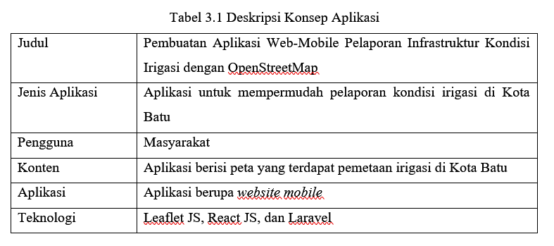
Deskripsi Sistem

Slide 12
Deskripsi Sistem
  Kebutuhan perangkat lunak: Windows OS, Microsoft Office, Visual Studio Code, Google Chrome, React JS, Laravel, Leaflet JS, QGIS, PostgreSQL, Postman, Figma.
  Aplikasi tersebut memiliki beberapa ruang lingkup sistem seperti yang sudah dijabarkan di batasan masalah.
  Deskripsi sistem yang lengkap akan saya jelaskan di saat demo aplikasi.

Slide 13
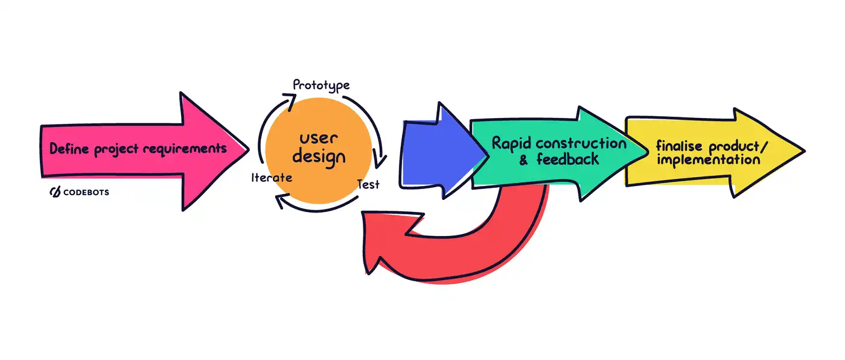
Metode Pengembangan
  Rapid Application Development (RAD) adalah sebuah model proses perkembangan perangkat lunak sekuensial linier yang menekankan siklus perkembangan yang pendek.

Slide 14
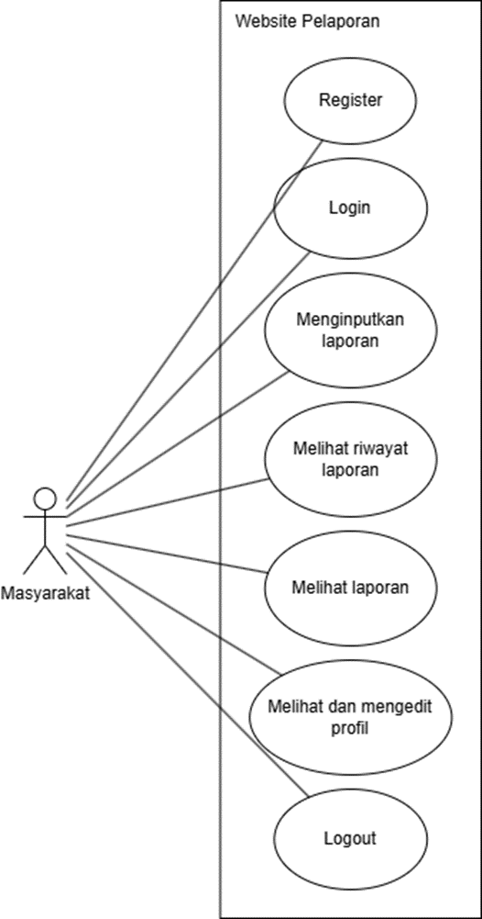
Mendefinisikan Kebutuhan
Proyek

Slide 15
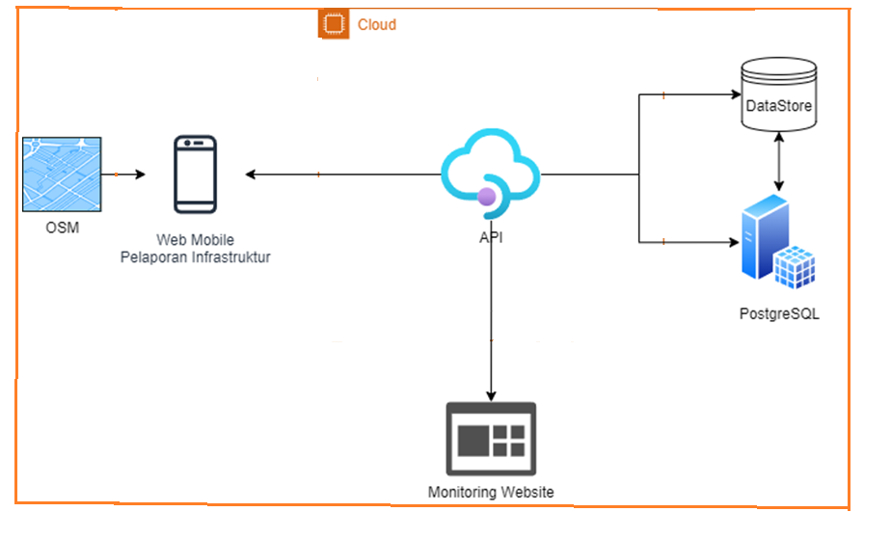
Desain
Sistem

Slide 16
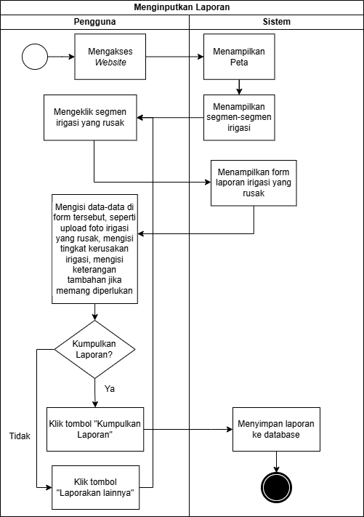
Desain
Sistem

Slide 17
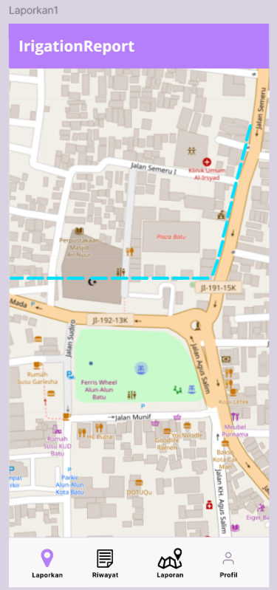
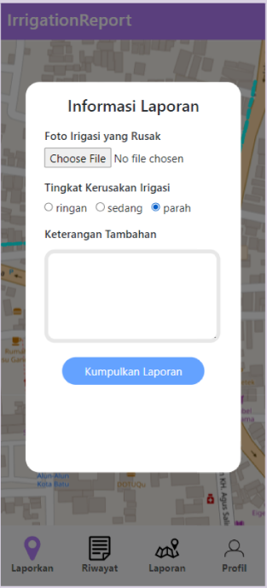
Desain
Sistem

Slide 18
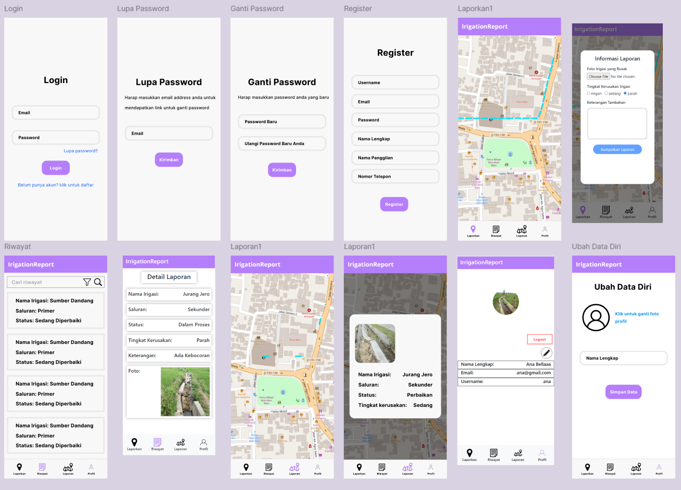
Desain
Sistem

Slide 19


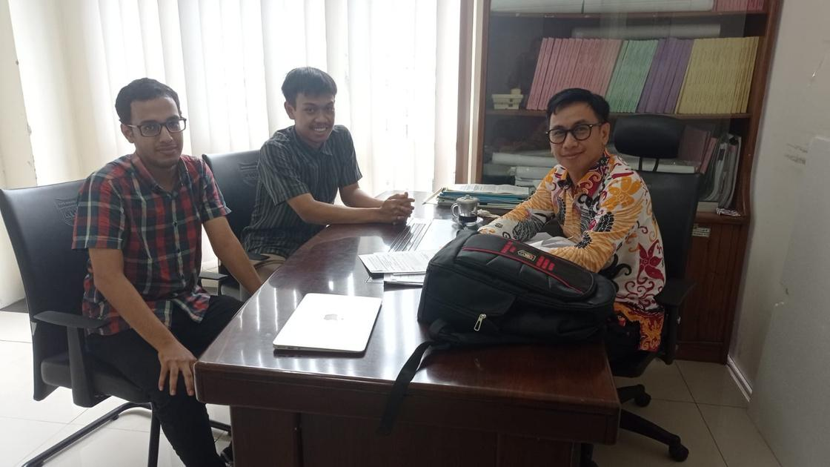
Pengembangan
dan
Pengumpulan
Feedback

Slide 20
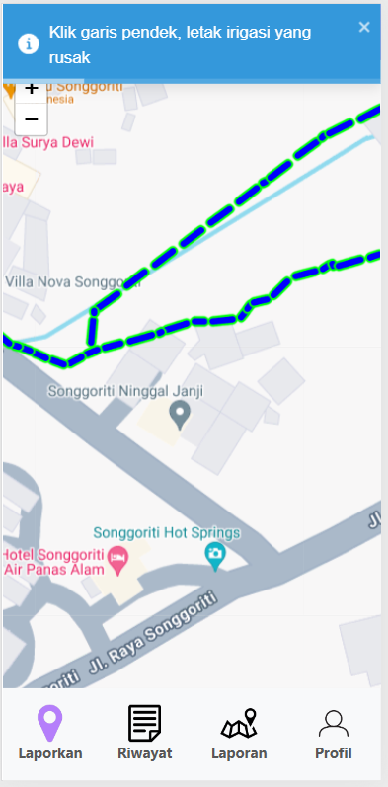
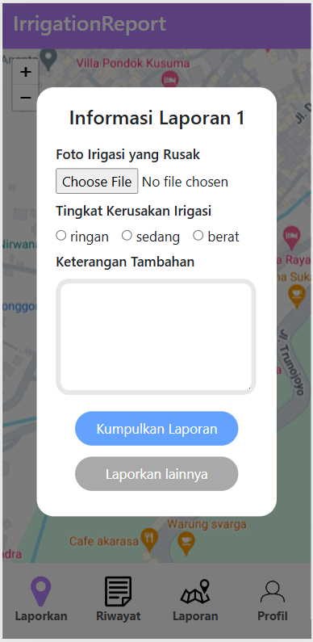
Finalisasi Produk

Slide 21
Demo
Aplikasi

Slide 22
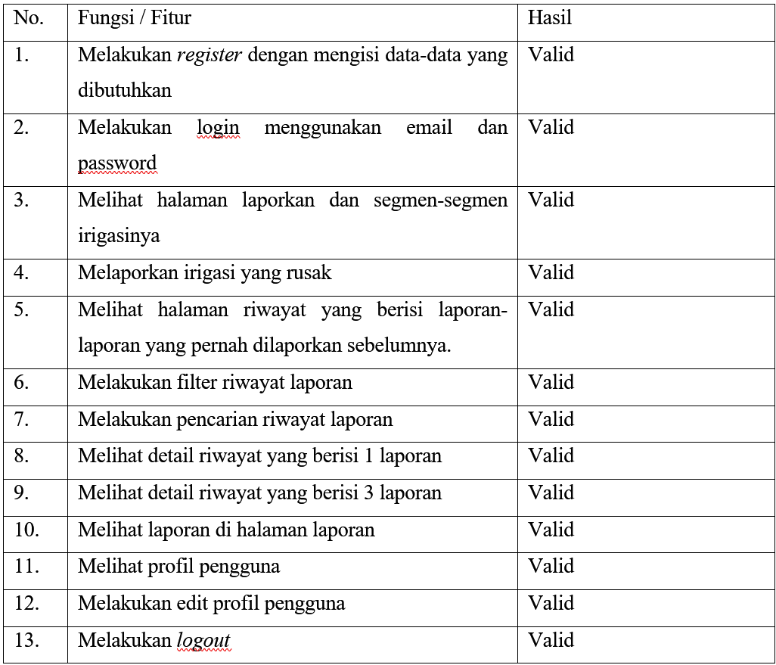
Black Box Testing

Slide 23
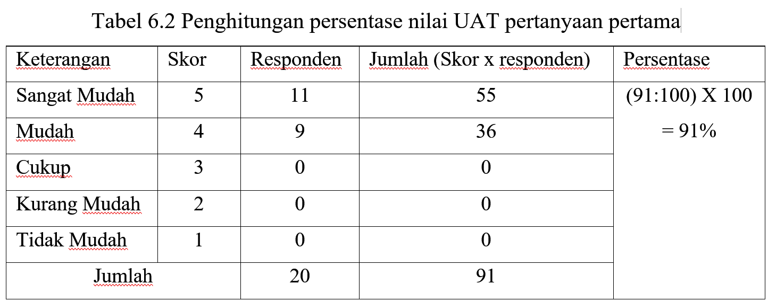
UAT
  Rata-rata dari persentase nilai seluruh pertanyaan adalah 91 dari 100. Nilai ini menunjukkan seberapa menerimanya pengguna terhadap aplikasi yang telah saya buat.

Slide 24
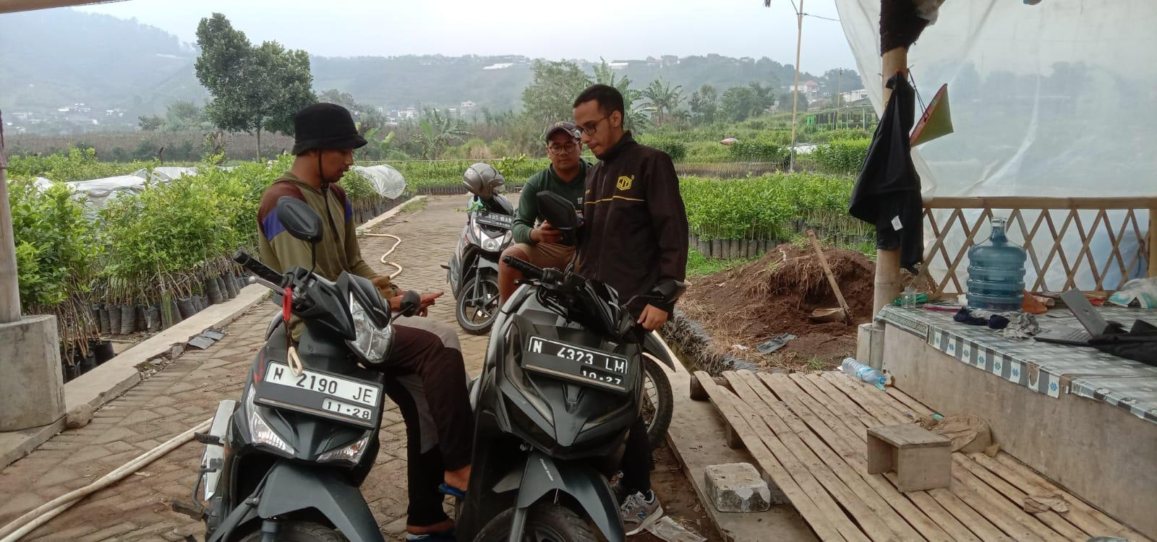
UAT

Slide 25
Kesimpulan
  Berdasarkan pengujian, aplikasi dapat bekerja sesuai dengan yang diekspektasikan dalam melaporkan kondisi irigasi
  Aplikasi juga berjalan lancar pada fitur riwayat, laporan, profil dan edit profil
  Berdasarkan pengujian UAT, aplikasi dapat mudah digunakan, sehingga dapat mempermudah masyarakat dalam melaporkan kondisi irigasi di Kota Batu

Slide 26
Saran
Pengembangan selanjutnya dapat fokus kepada bagian-bagian berikut:
  Pengembang dapat menambahkan fitur untuk melaporkan kerusakan pada bangunan-bangunan irigasi di Kota Batu
  Pengembang dapat menambahkan machine learning untuk mengecek apakah foto yang dilaporkan pengguna merupakan foto irigasi atau bukan.

Slide 27
Terima Kasih

